Slide 1
Scale-invariant feature transform keypoint descriptor
Inteligentné Systémy
2019/2020
Bc. Tomáš Gonda
Bc. Peter Kolubarčík
Bc. Matej Vasilko

Slide 2
Tri hlavné časti SIFT algoritmu
Detekcia kľúčových bodov
(ang. keypoints detection)
01
Vytvorenie deskiptorov pre tieto kľúčové body
(ang. keypoint descriptor)
02
Spájanie základných rysov obrázku
(ang. feature matching)
03

Slide 3
Aplikácia SIFT algoritmu
Rozpoznávanie objektov
Rozpoznávanie osôb
Spájanie obrázkov (napr. pri vytváraní panoramatickej fotografie)
Rozpoznávanie gest

Slide 4
Podobné metódy
SURF – jednoduchšia a rýchlejšia verzia SIFTu
HARIS CORNER DETECTOR – extrakcia hrán a rysov obrázku
FAST – hrany a rysy v reálnom čase

Slide 5
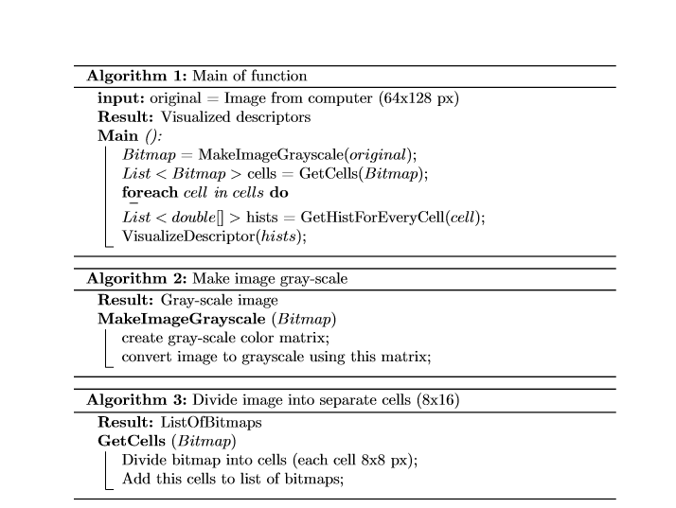
Pseudokód

Slide 6
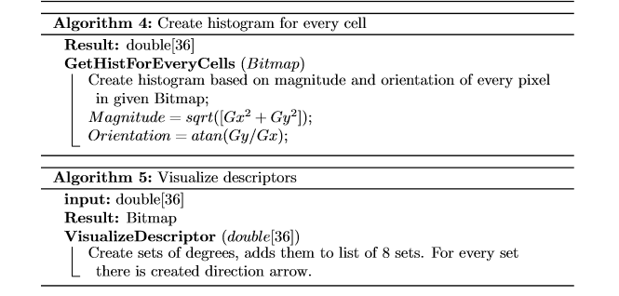
Pseudokód

Slide 7

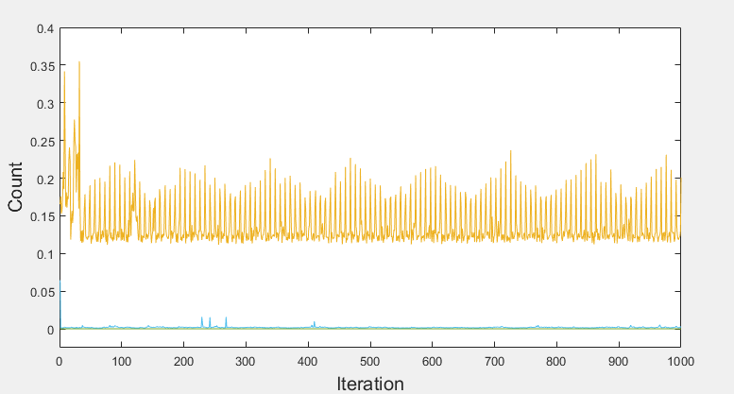
Porovnanie výsledkov

Slide 8
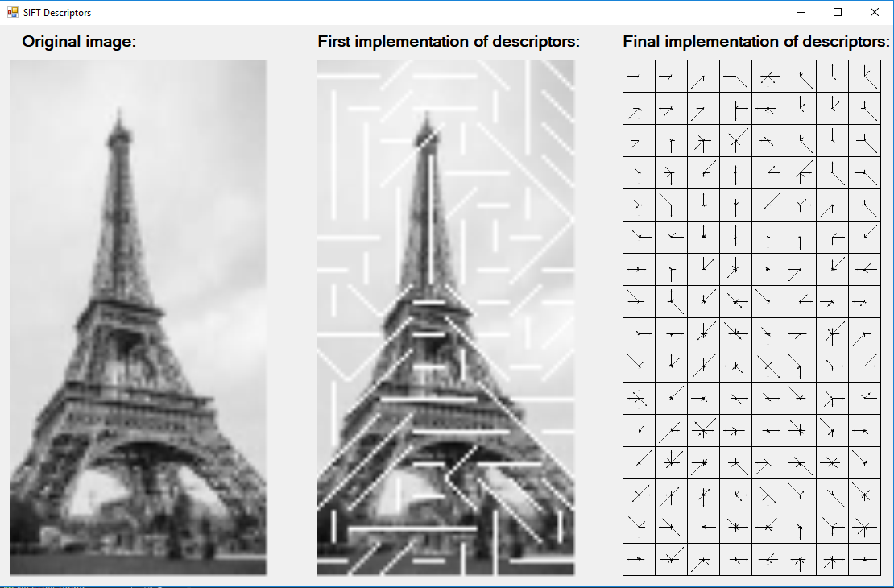

Slide 9
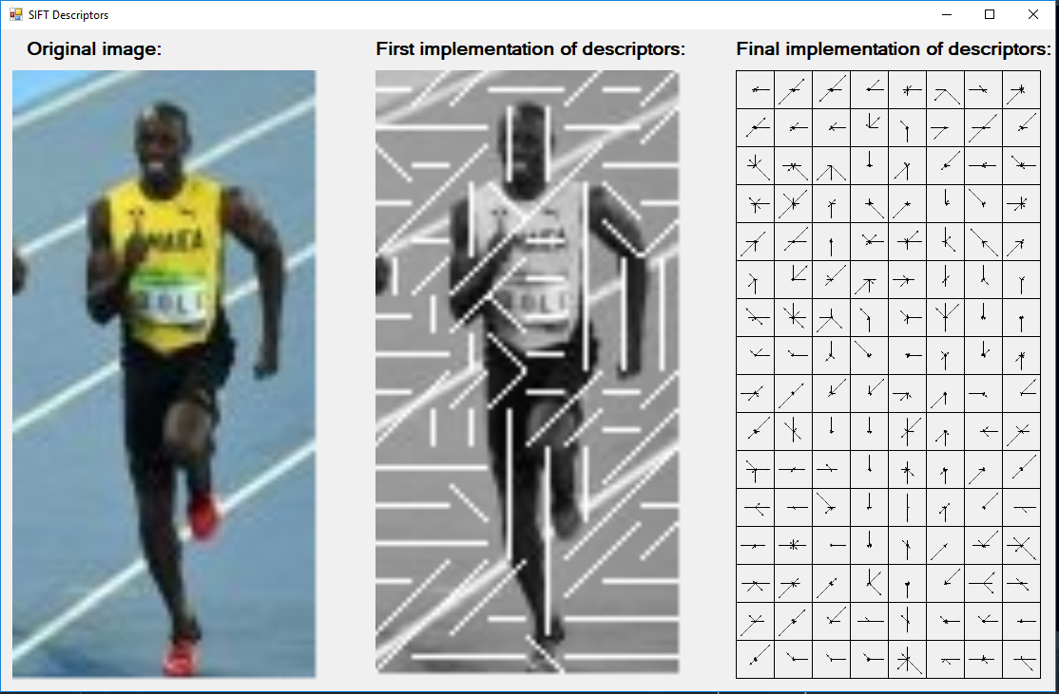

Slide 10
Ďakujeme za pozornosť

